Slide 1
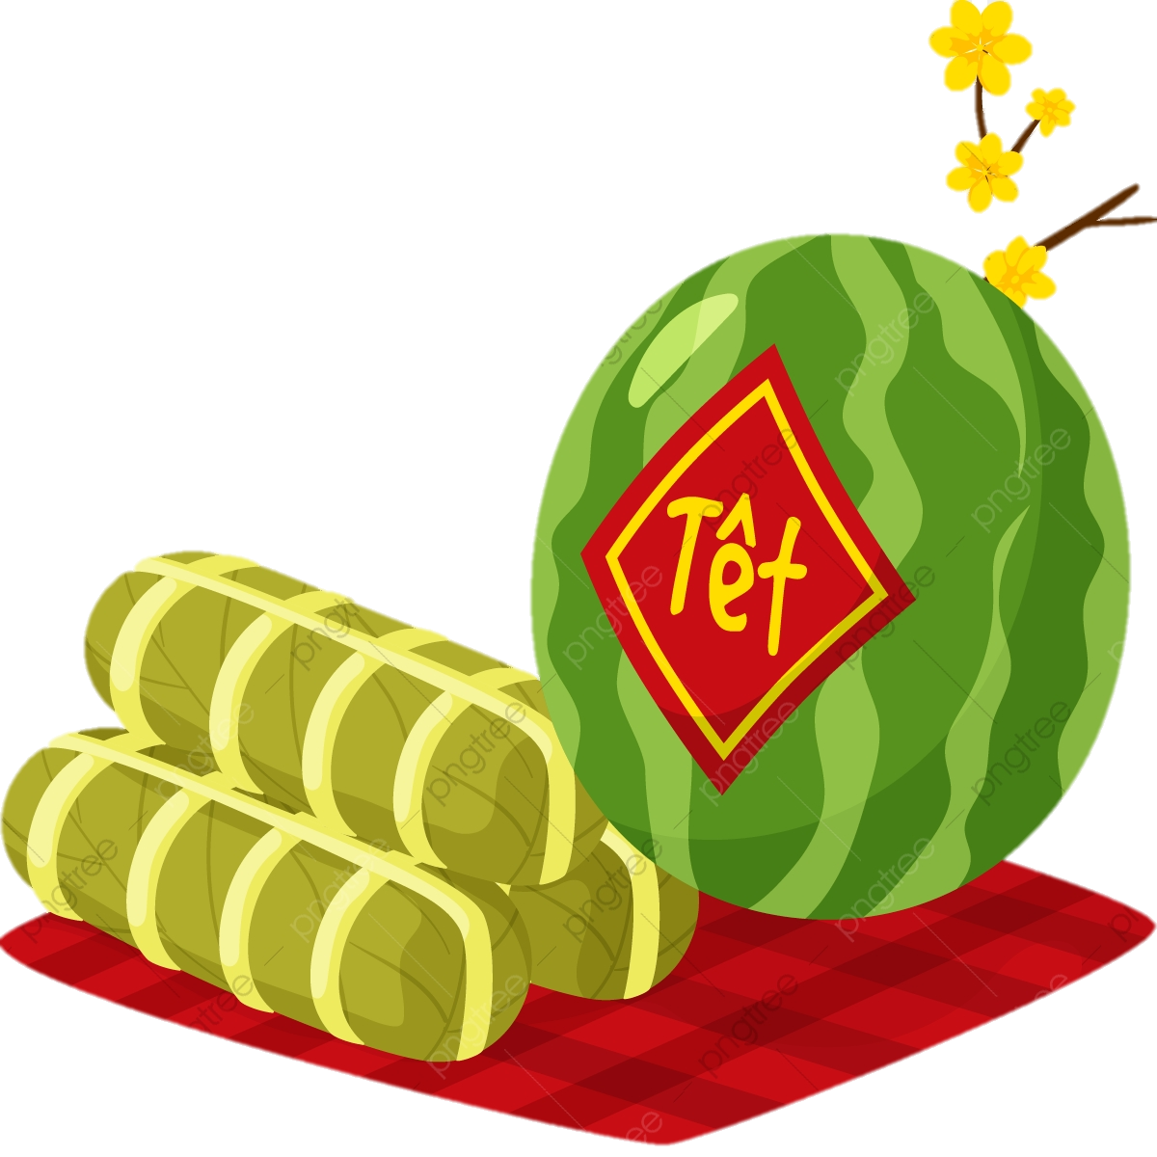
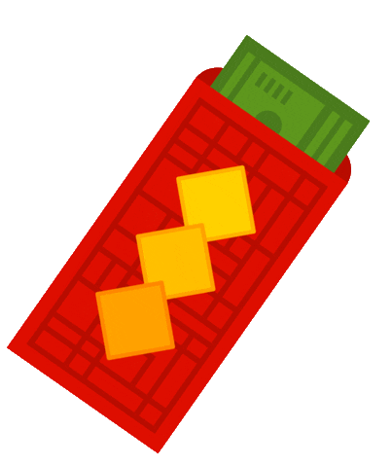
ĐUỔI HÌNH
BẮT CHỮ
ĐUỔI HÌNH
BẮT CHỮ

Slide 2
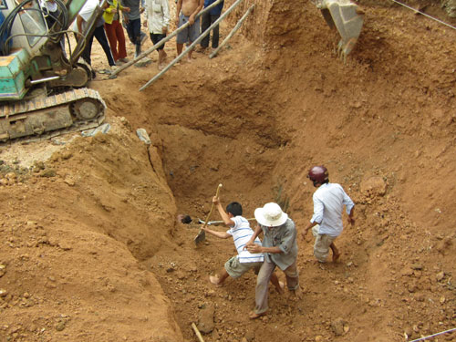
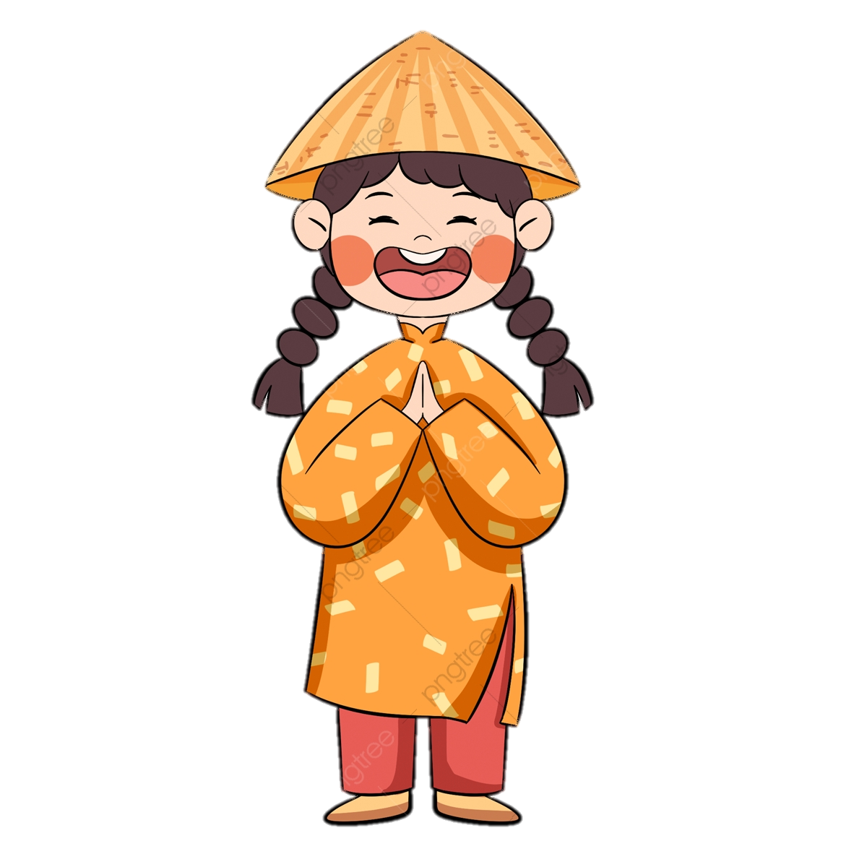
Bông hoa
Đào hố
HOA ĐÀO

Slide 3
Bông hoa
Pháo
PHÁO HOA

Slide 4
Hát nặng hạt
Dưa hấu
Nặng
HẠT DƯA

Slide 5
Lịch Vạn Niên
Tất
TẤT NIÊN

Slide 6
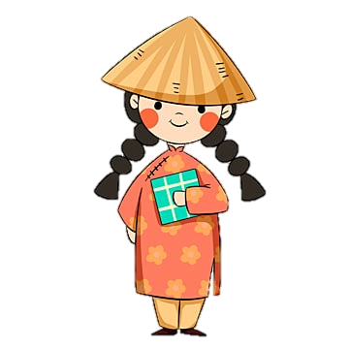
Ông
Táo
ÔNG TÁO

Slide 7
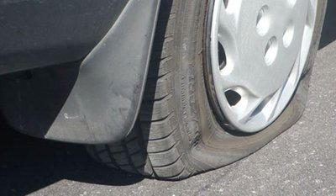
Xì lốp
Son lì
LÌ XÌ

Slide 8
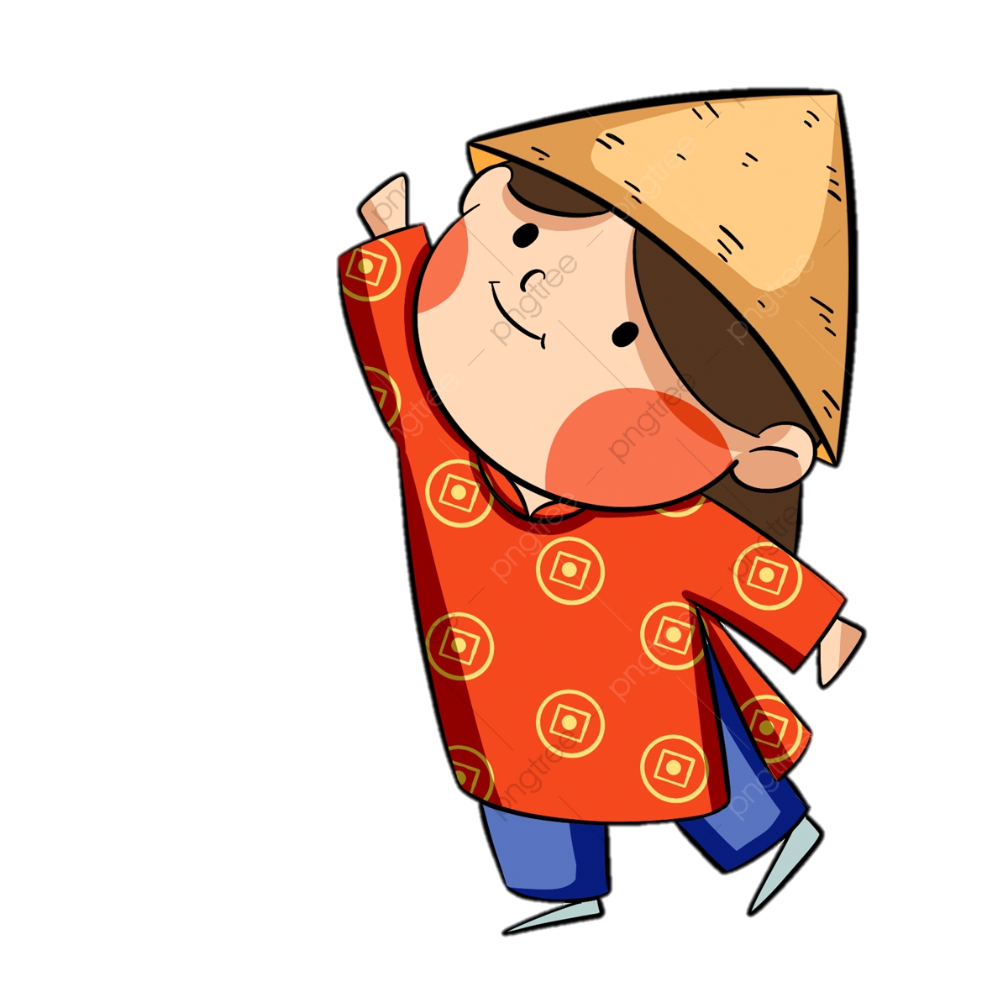
Cái ô
Hoa mai
Ô MAI

Slide 9
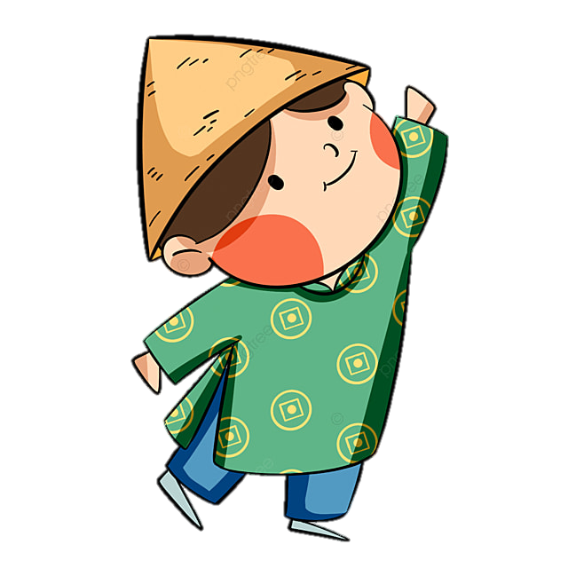
Vàng bốc hơi
HÓA VÀNG
Bình thí nhiệm

Slide 10
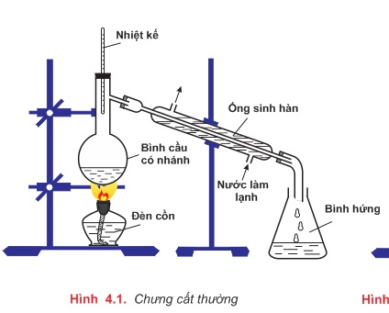
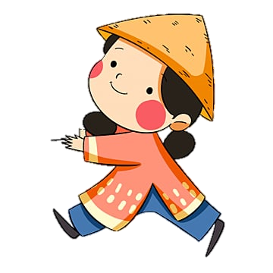
Chưng cất
Bánh
BÁNH CHƯNG

Slide 11
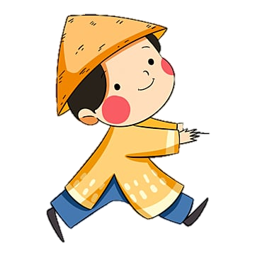
Bông hoa
Ngày mai
HOA MAI

Slide 12
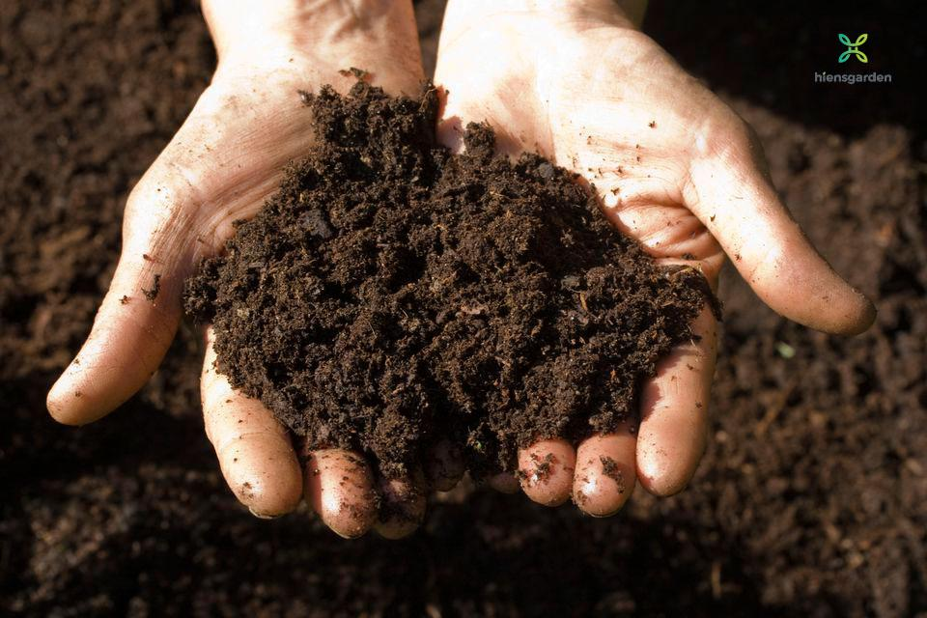
Xông
Đất
XÔNG ĐẤT

Slide 13
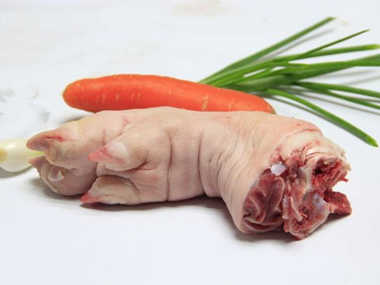
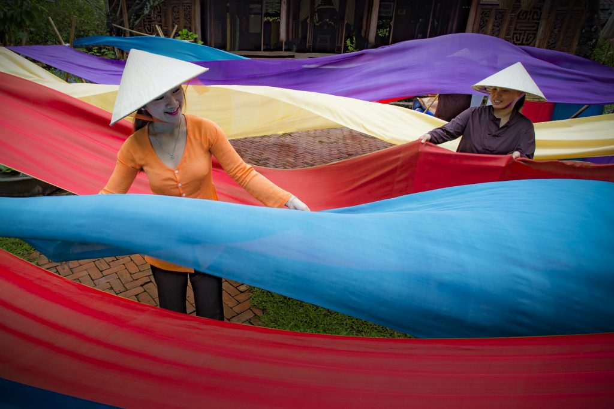
Chân giò
Lụa
GIÒ LỤA

Slide 14
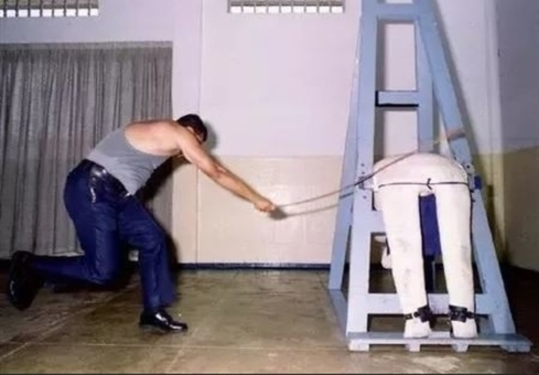
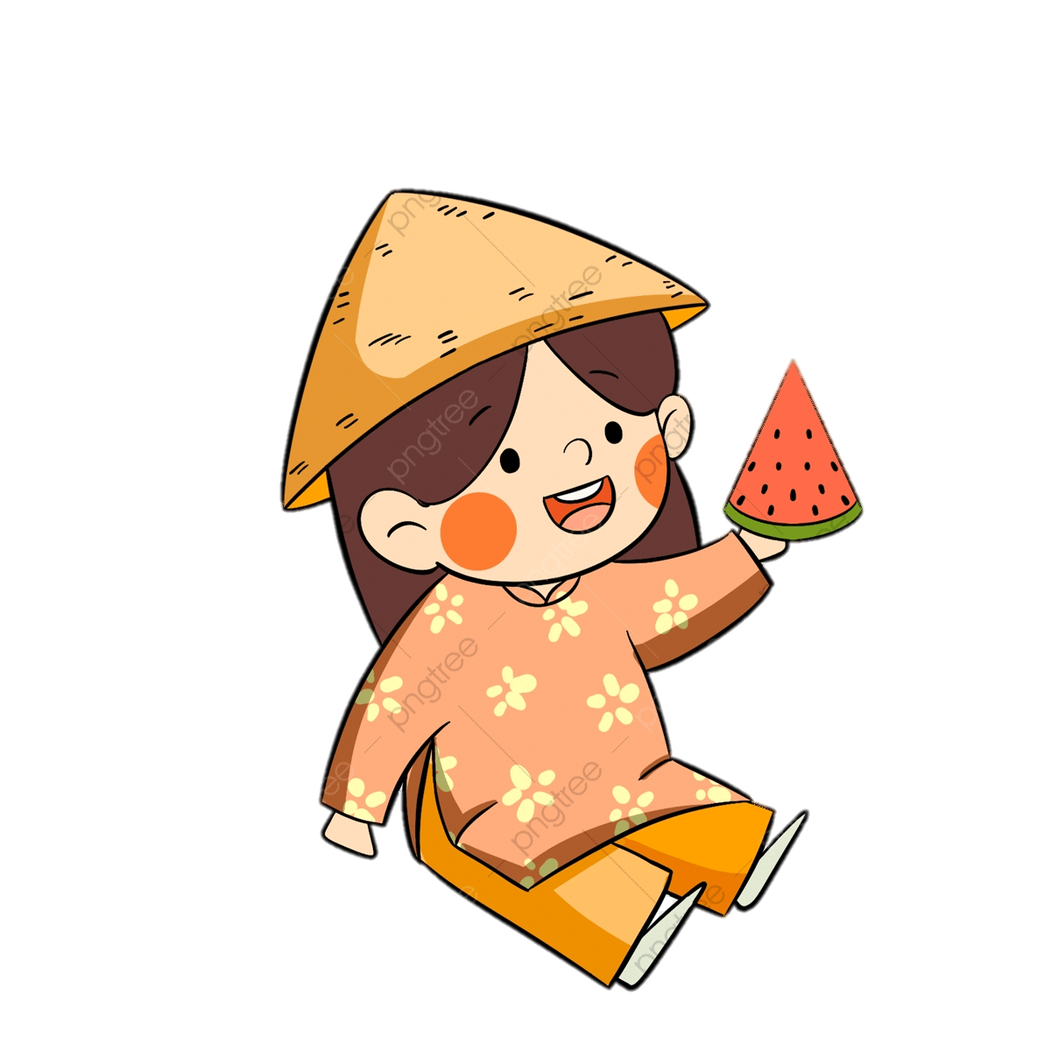
Cây
Quất roi
CÂY QUẤT

Slide 15
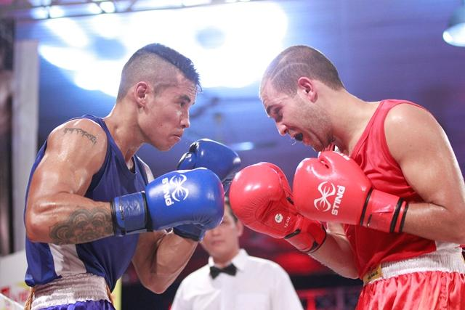
Câu cá
Đối thủ
CÂU ĐỐI

Slide 16
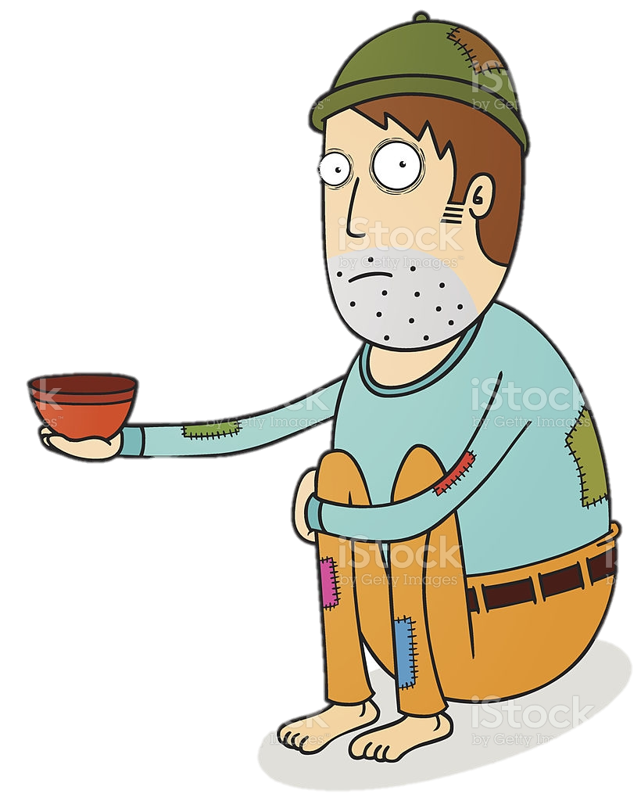
Ăn xin
Xăm trổ
XIN XĂM

Slide 17
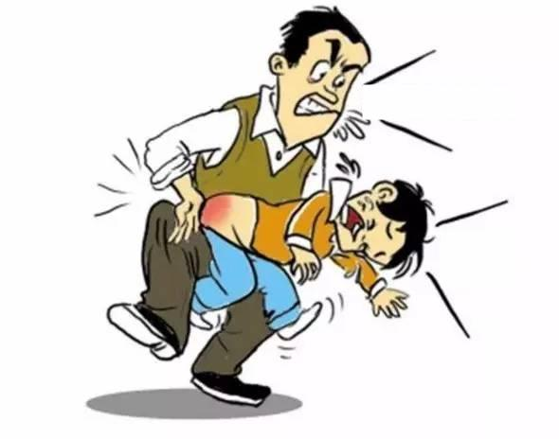
Bánh
Tét đít
BÁNH TÉT

Slide 18
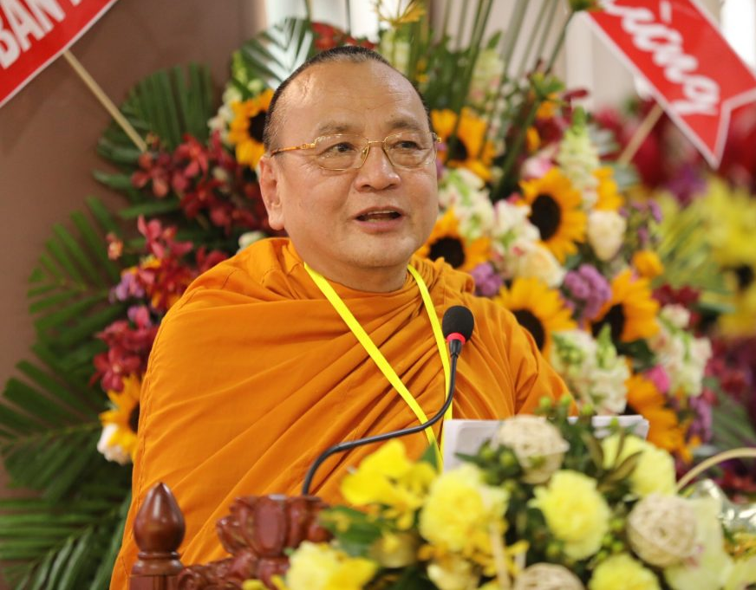
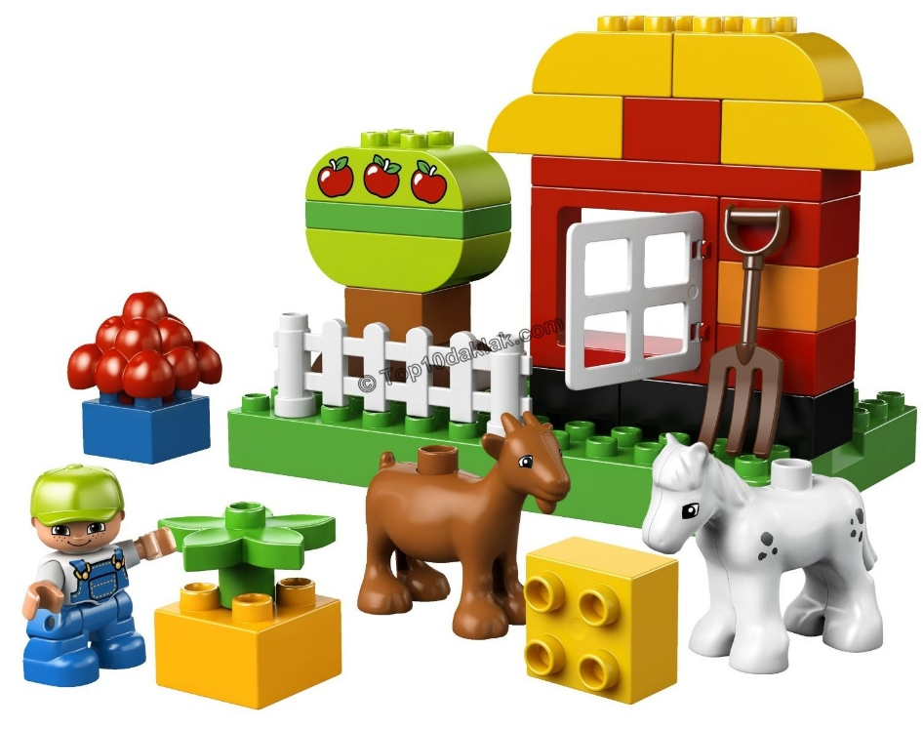
Sư thầy
Đồ chơi
THẦY ĐỒ

Slide 19
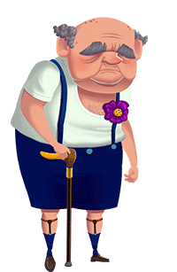
Ông
Con công
ÔNG CÔNG

Slide 20
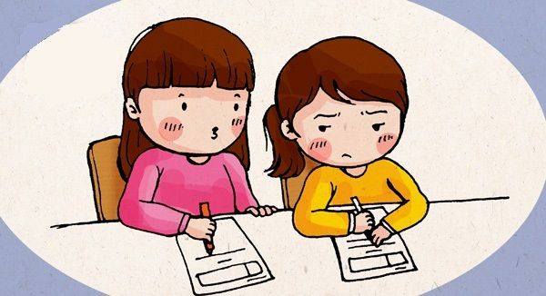
Cá
Chép bài
CÁ CHÉP

Slide 21
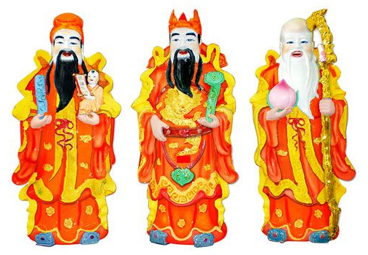
Sắc
Hai sắc hái
Ông lộc
HÁI LỘC

Slide 22
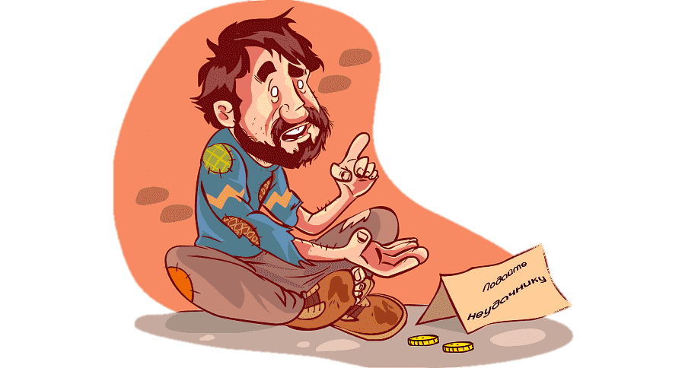
Chữ cái
Ăn xin
XIN CHỮ

Slide 23
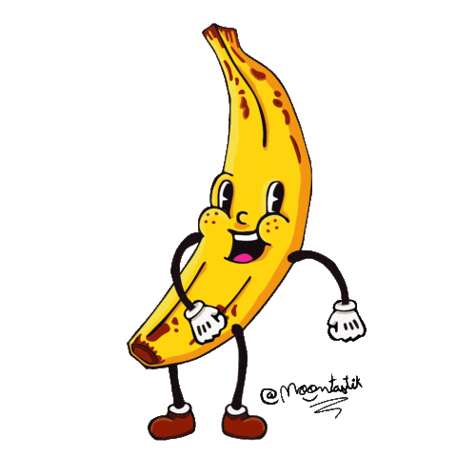
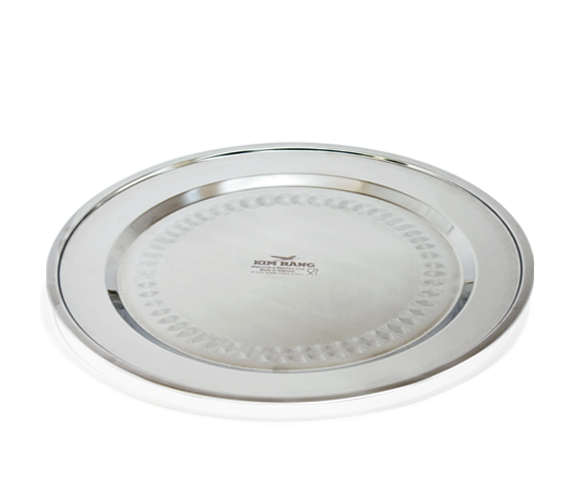
Quả
5
Mâm
MÂM NGŨ QUẢ

Slide 24
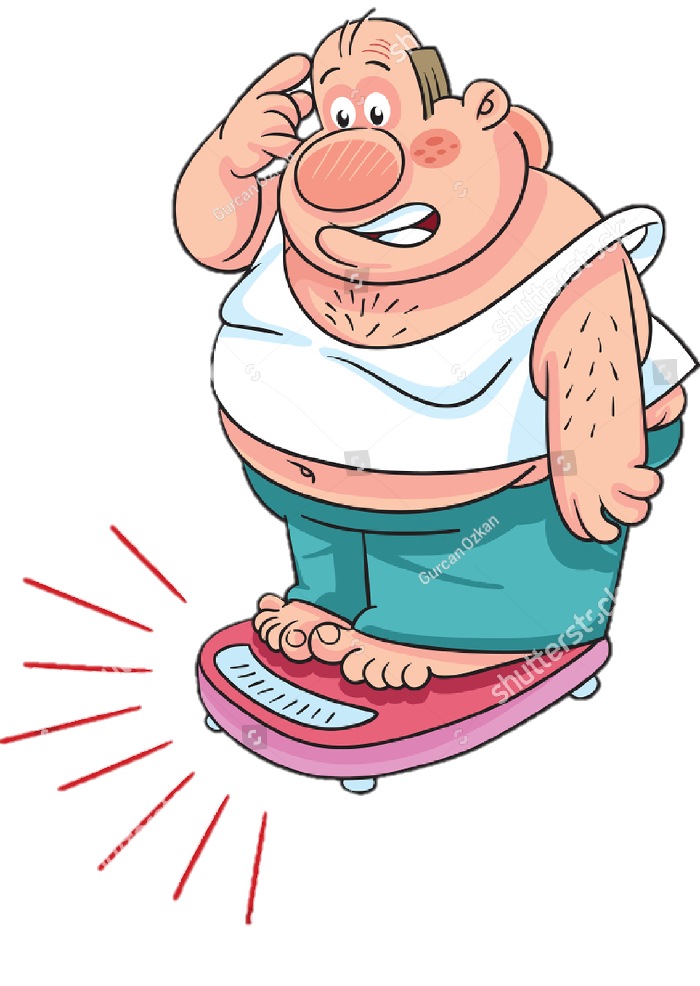
Giao hàng
Thừa cân
GIAO THỪA

Slide 25
Lê ngã lễ
Chùa
LỄ CHÙA

Slide 26
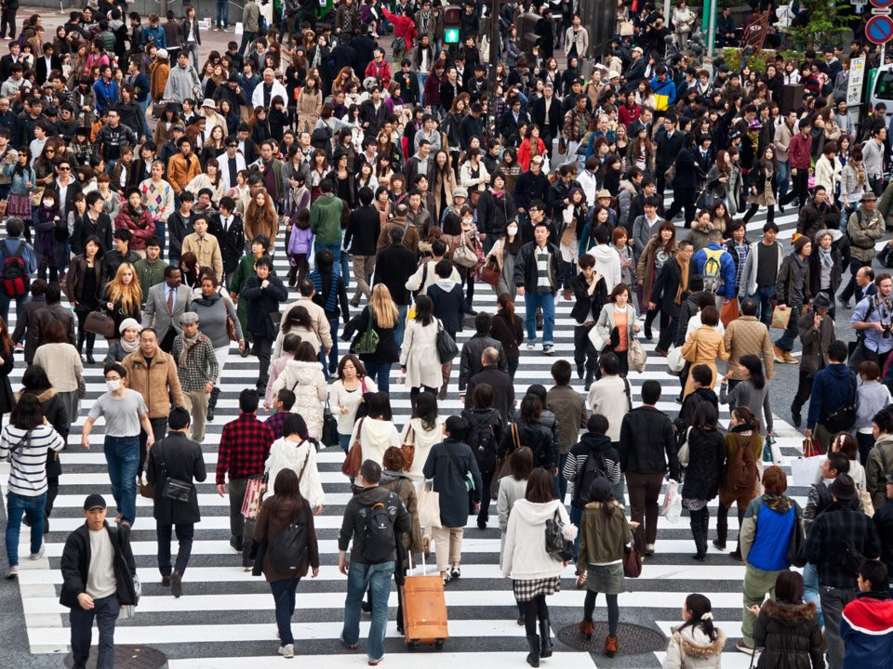
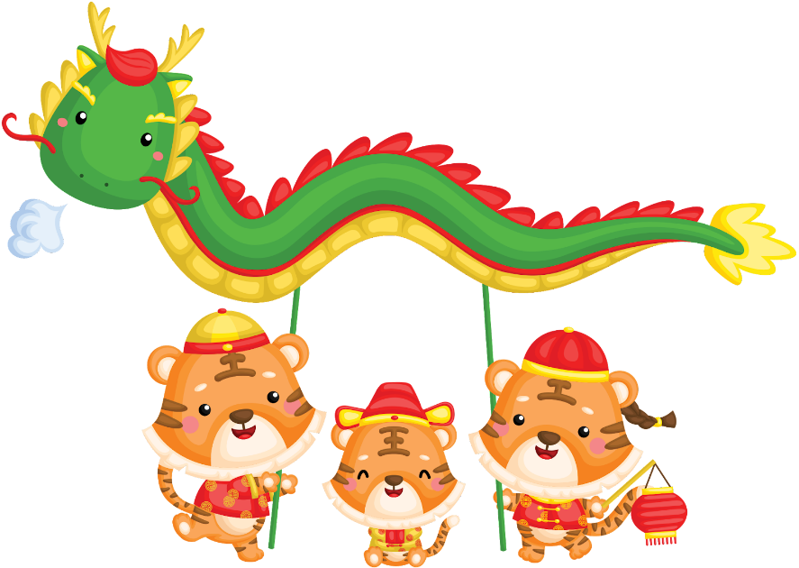
Thịt
Đông đúc
THỊT ĐÔNG

Slide 27
